Slide 1
编译原理

Slide 2
编译原理的作用：
高级语言的源程序
编译
计算机的机器语言

Slide 3
第一章 引论

Slide 4
§1.1 什么是编译程序
一、程序语言的分类
1、程序语言分为两类：高级语言
低级语言
2、低级语言可分为两类：机器语言
汇编语言

Slide 5
二、基本概念
把用汇编语言或高级语言写成的程序转换成机器语言的程序，被称为翻译程序。
汇编语言的翻译程序称为汇编程序
把高级语言的翻译程序称为编译程序。
编译程序的输入对象称为源程序，输出对象称为目标程序。

Slide 6
§1.2 编译过程和编译程序的结构
一、编译过程概述
1、执行一个高级程序一般分为两步：
① 通过编译程序把源程序翻译成机器语言程序。
② 执行目标程序

Slide 7
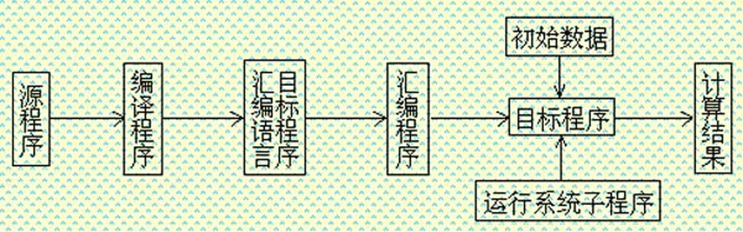
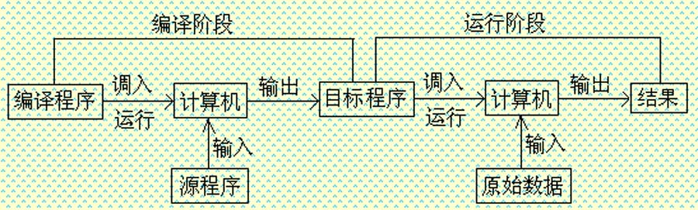
编译过程：

Slide 8
词法分析
词法分析的功能是从左到右读入源程序的每个字符，对构成源程序的字符流进行扫描和分解，从而识别出一个个单词（也叫单词符号或符号）。
依据：语言的构词规则。
单词：逻辑上紧密相连的一组字符，这些字符具有集体含义。
如：标识符、保留字（关键字或基本字）、算符、界符等。

Slide 9
  例：
  position := initial + rate * 60;
  单词类型 单词值
  标识符1(id1) position
  算符(赋值) :=
  标识符2(id2) initial
  算符(加) +
  标识符3(id3) rate
  算符(乘) *
  整数 60
  分号 ；

Slide 10
语法分析
语法分析的功能是将单词序列分解成各类语法短语（也叫语法单位，句子），确定整个输入串是否构成一个语法上正确的程序。
依据：语言的语法规则。

Slide 11
语句的表示：
标识符:=表达式 是语句。
while (表达式) do 语句
if (表达式) then 语句 else 语句
都是语句。

Slide 12
功能:层次分析,把源程序的单词序列组成语法短语(表示成语法树).
  例:
  <赋值语句>::=<标识符>“:=”<表达式>
  <表达式>::=<表达式>“+”<表达式>
  <表达式>::=<表达式>“*”<表达式>
  <表达式>::=“(”<表达式>“)”
  <表达式>::=<标识符>
  <表达式>::=<整数>
  <表达式>::=<实数>

Slide 13
赋值语句
标识符
:=
表达式
表达式
+
表达式
标识符
表达式
*
表达式
标识符
常数

Slide 14
语法分析id1:=id2+id3*N
:=
Id1 Position
+
Id2 initial
*
Id3 rate
N 60

Slide 15
语义分析
语义分析的功能是审查源程序有无语义错误，为代码生成阶段收集类型信息。
语义分析主要能识别的语义错误有变量没有声明就使用，变量重复声明，运算对象类型是否匹配等等。

Slide 16
语义分析
:=
Id1 position
+
Id2 initial
*
Id3 rate
inttoreal
60

Slide 17
中间代码生成
将源程序生成一种内部表示形式，这种内部表示形式叫中间代码。
中间代码：一种结构简单、含义明确的记号系统。
原则： 容易生成；
容易将它翻译成目标代码。
  表示形式：三元式、四元式、等。
如四元式：
（运算符，运算对象1，运算对象2，结果）

Slide 18
中间代码生成
例：
id1:= id2 + id3 * 60
(1) (inttoreal, 60 - t1 )
(2) (* , id3 t1 t2 )
(3) (+ , id2 t2 t3 )
(4) (:= , t3 - id1 )

Slide 19
代码优化
目的:使目标代码运行时间较短，占用空间较小。

Slide 20
代码优化
id1:= id2 + id3 * 60
(1) (inttoreal 60 - t1 )
(2) ( * id3 t1 t2 )
(3) ( + id2 t2 t3 )
(4) ( := t3 - id1 )
变换 ⇒
（1） ( * id3 60.0 t1 )
( 2）（ + id2 t1 id1 )

Slide 21
目标代码生成
任务：把中间代码变换成特定机器上的绝对指令代码或可重定位的指令代码或汇编指令代码。
特点：与硬件系统结构和指令含义有关，涉及到硬件系统功能部件的运用、机器指令的选择、各种数据类型变量的存储空间分配以及寄存器和后缓寄存器的调度等。

Slide 22
目标代码生成
( * , id3 60.0 t1 )
( + , id2 t1 id1 )
movf id3,R2
mulf #60.0,R2
movf id2,R1
addf R2,R1
movf R1,id1

Slide 23
例：
源程序：sum := first + count * 10
中间代码：( *，id3， 10.0，t1 )
( +，id2， t1， id1 )
目标代码：MOVF id3, R2
MULF 10.0, R2
MOVF id2, R1
ADDF R1, R2
MOV R1, id1

Slide 24
符号表管理
符号表用来记录源程序中出现的标识符，并收集每个标识符的各种属性信息。
符号表是由若干记录组成的数据结构，每个标识符在表中有一条记录，每条记录有多个域，每个域记载标识符的一个属性。

Slide 25
出错处理
检查错误、报告出错信息、排错、恢复编译工作

Slide 26
二、编译程序的结构：
词法分析
语法分析
语义分析
中间代码生成
中间代码优化
目标代码生成及和硬件有关的工作

Slide 27
表 格 管 理
词法分析
语法分析
语义分析
中间代码生成
中间代码优化
目标代码生成
目标程序
源程序
错 误 处 理

Slide 28
三、编译阶段的组合
前端（front end）：主要依赖于源语言而与目标机器无关的编译阶段。如：词法分析、语法分析、语义分析、中间代码生成、部分优化工作、与前端有关的出错处理工作和符号表管理工作。
后端（back end）：依赖于目标机而一般不依赖于源语言，只与中间代码有关的编译阶段。如：目标代码生成，以及相关出错处理和符号表操作。

Slide 29
词法分析
语法分析
语义分析
前端
中间代码生成
中间代码优化
目标代码生成及和硬件有关的工作
后端

Slide 30
前后端结合
某编译程序前端
A机型后端
B机型后端
＋
不同机型上的编译程序

Slide 31

A编译程序前端
B编译程序前端
生成同一
中间语言
共同的
后端
＋
＋
几种编译程序

Slide 32
结论：
① 分前后端可提高效率，减少重复劳动
② 利于优化，便于组合

Slide 33
遍（趟）：对源程序或其等价的中间语言程序从头到尾扫描并完成规定任务的过程。每一遍扫描可完成上述一个阶段或多个阶段的工作。

Slide 34
1、编译程序按其扫描遍数分为：
一遍扫描
多遍扫描
2、若通过对源程序的扫描直接生成目标代码，则称编译程序是单遍的。
3、多遍扫描的好处是：便于分工、便于优化，但前后扫描之间难免有些重复性工作。

Slide 35
目前大部分编译程序都是多遍扫描的。
一遍扫描:以语法分析为主。

Slide 36
§1.3 编译程序和一些软件工具
一、解释程序
１、编译方式：
初始数据
源 程 序
编译程序
计算结果
目标程序
运行系统子程序

Slide 37
2、解释方式：也可以采用边翻译边执行的解释执行方式，称为解释方式。
这种处理程序称为解释程序。解释程序的结果是源程序的执行结果。
解释方式：
源程序
计算结果
解释程序
初始数据

Slide 38
二、处理源程序的软件工具
  语言结构化编辑器
  调试工具
  程序格式化工具
  语言程序测试工具
  程序理解工具
  高级语言之间的转换工具

Slide 39
语言结构化编辑器
用户可使用该编辑器在语言的语法制导下编制出所需的源程序。结构化编辑器不仅具有通常的正文编辑器的正文编辑和修改功能，而且还能像编译程序那样对源程序正文进行分析。因此，结构化编辑器能够执行一些对编制程序有用的附加的任务。

Slide 40
调试工具
调试是软件开发过程中一个重要环节，结构化编辑器只能解决语法错误的问题，而对一个已通过编译的程序来说，需进一步了解的是程序执行的结果与编程人员的意图是否一致，程序的执行是否实现预计的算法和功能。这种对算法的错误或程序没能反映算法的功能等错误就需用调试器来协助解决。

Slide 41
程序格式化工具
程序格式化工具分析源程序并以使程序结构变得清晰可读的形式打印出来。例如，注释可以以一种专门的字形出现，且语句的嵌套层次结构可以用缩排方式（齿形结构）表示出来。

Slide 42
语言程序测试工具
语言程序的测试工具有两种：静态分析器和动态测试器。
静态分析器是在不运行程序的情况下对源程序进行静态地分析，以发现程序中潜在的错误或异常。它对源程序进行语法分析并制定相应表格，检查变量定值与引用的关系。如某变量未被赋值就被引用，或定值后未被引用，或多余的源代码等一些编译程序的语法分析发现不了的错误。
动态测试工具也是首先对源程序进行分析，在分析基础上将用于记录和显示程序执行轨迹的语句或函数插入到源程序的适当位置，并用测试用例记录和显示程序运行时的实际路径,将运行结果与期望的结果进行比较分析，帮助编程人员查找问题。

Slide 43
程序理解工具
对程序进行分析，确定模块间的调用关系，记录程序数据的静态属性和结构属性，并画出控制流程图，帮助用户理解程序。

Slide 44
高级语言之间的转换工具
由于计算机硬件的不断更新换代，更新更好的程序设计语言的推出为提高计算机的使用效率提供了良好条件，然而一些已有的非常成熟的软件如何在新机器新语言情况下使用呢?为了减少重新编制程序所耗费的人力和时间，就要解决如何把一种高级语言转换成另一种高级语言，乃至汇编语言转换成高级语言的问题。这种转换工作要对被转换的语言进行词法和语法分析，只不过生成的目标语言是另一种高级语言而已。这与实现一个完整的编译程序相比工作量要少些。

Slide 45
§1.4 PL/0 语言编译系统
自学

